Slide 1
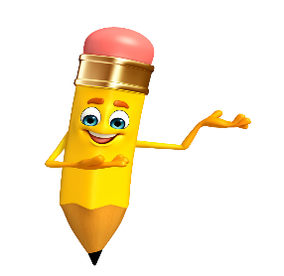
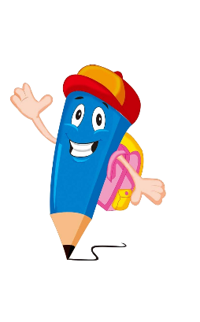
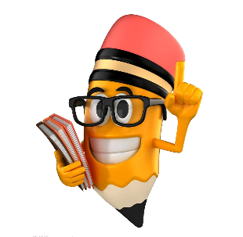
Azize beyaz kazak ördü.
Rıza yazı yazmak istiyor.
Ziya muz ile kiraz yedi.
Kırmızı elbise temiz mi?
Ozan izin aldı, yazı yazmadı.

Slide 2
İzmir'in üzümü ünlüdür.
Deniz dokuz muz yedi.
Aziz taze balık tuzlu.
Zerrin altın bilezik taktı.
Sezen nazik biri olmalısın.

